Slide 1
Н е р і в н о с т і.
О с н о в н і т и п и з а в д а н ь
З Н О та Н М Т , м е т о д и ї х
р о з в ’ я з у в а н н я
Каплуновська Світлана Андріївна,
вчитель математики
І-Іванівського ліцею Барвінківської МТГ Ізюмського району Харківської області
http://aida.ucoz.ru

Slide 2
Н е р і в н о с т і
http://aida.ucoz.ru

Slide 3
При розв'язуванні нерівностей користуємося такими властивостями:
Якщо з однієї частини нерівності перенести в іншу доданок з протилежним знаком, то утвориться нерівність, рівносильна даній.
Якщо обидві частини нерівності помножити або поділити на одне й те саме додатне число, то утвориться нерівність, рівносильна даній.
Якщо обидві частини нерівності помножити або поділити на одне й те саме від'ємне число, змінивши при цьому знак нерівності на протилежний, то отримаємо нерівність, рівносильну даній.

Slide 4
Завдання 4 (НМТ 2023 рік)

Slide 5
Завдання 1 (ЗНО 2010 рік)

Slide 6
Завдання 3 (ЗНО 2015 рік)

Slide 7
Квадратні нерівності

Slide 8
знайти розв'язки квадратного тричлена ах²+вх+с або з'ясувати, що їх немає (розв'язуємо рівняння ах²+вх+с=0) ;
визначити напрямок віток параболи , яка відповідає функції у = ах²+вх+с (залежно від знака коефіцієнта а);
зобразити схематично графік функції у = ах²+вх+с, звертаючи увагу тільки на точки перетину з віссю О_{х} ;
знайти на осі О_{х} проміжки, для яких виконується дана нерівність;
записати відповідь.

Slide 9
Алгоритм розв'язування нерівностей методом інтервалів

Slide 10
Завдання 17 (ЗНО 2012 рік , 2 сесія)

Slide 11
Застосування методу інтервалів для розв'язування дробово-раціональних нерівностей

Slide 12
Завдання 27 (ЗНО 2009рік)

Slide 13
Завдання 14 (ЗНО 2011 рік)

Slide 14
Показникові нерівності

Slide 16
Загального способу розв'язування показникових нерівностей не існує. Можна виділити декілька типів та способів їх розв'язання.
І. Найпростіші та ті, які зводяться до них таким шляхом:
а) зведення до однієї основи;
б) винесення спільного множника за дужки;
в)ділення обох частин на степінь.
ІІ. Нерівності, які зводяться до алгебраїчних:
а) зведення до квадратного шляхом заміни;
б) однорідні.
ІІІ. «Нестандартні» показникові нерівності.

Slide 17
Завдання 13 (НМТ 2022 рік)

Slide 18
Завдання 6 (ЗНО 2009 рік)

Slide 19
Завдання 17 (ЗНО 2012 рік, 1 сесія)

Slide 20
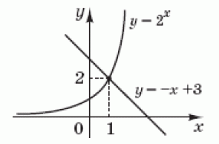
Завдання 5 (ЗНО 2012 рік, 2 сесія)

Slide 21
Логарифмічні нерівності

Slide 23
Завдання 23 (ЗНО 2011 рік)

Slide 24
Завдання 14 (ЗНО 2008 рік)

Slide 25
Завдання 31 (ЗНО 2010 рік)

Slide 26
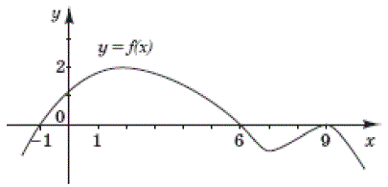
Завдання 34 (2011 рік)

Slide 27
Завдання 33 (2009 рік)

Slide 28
Завдання 30 ( 2014 рік)

Slide 29
Нерівності по праву вважаються одним із найскладніших розділів математики, при їх розв'язуванні допускається найбільша кількість помилок. Помилки, що зустрічаються найчастіше.
При правильному розв'язанні нерівності учні неправильно визначають найбільше або найменше значення змінної, що задовольняє задану нерівність.
При розв'язуванні нерівностей, в яких потрібно множити або ділити на від'ємне число, знак нерівності не міняють на протилежний.
НЕправильно | Правильно
НЕправильно | Правильно

Slide 30
НЕправильно | Правильно
НЕправильно | Правильно
НЕправильно | Правильно
D = 25 – 36 = −7, отже, розв'язків немає Відповідь: розв'язків немає

